Slide 1

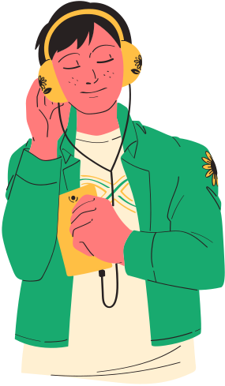

REFLEXIÓN PEDAGÓGICA
Tengo un estudiante
Autista en el aula
¿Qué hago?
Estudios de caso de manera colaborativa para prevenir desrregulaciones emocionales y conductuales.

Slide 2


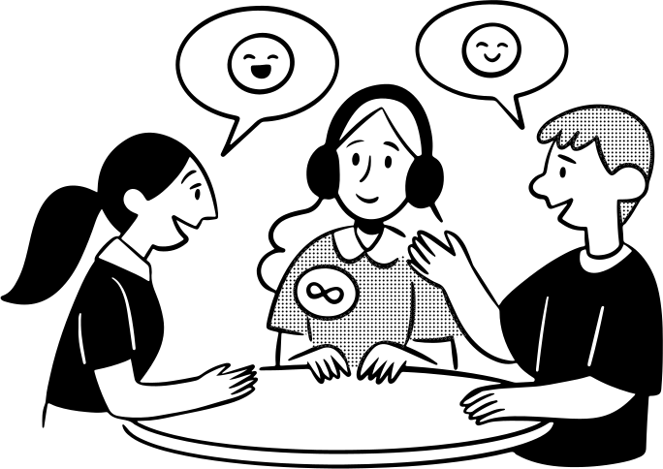
¿Qué es el autismo?
El Trastorno del Espectro Autista (TEA)
Es una variación natural de la condición humana que se manifiesta en formas diversas de pensar, sentir y comportarse.
El autismo no es un trastorno que necesita ser "curado", sino una forma legítima de ser que debe ser aceptada y valorada.

Slide 3


Las dificultades que enfrentan las personas autistas a menudo provienen de las barreras sociales y ambientales, más que de sus características individuales. Por lo tanto, se aboga por la inclusión, el respeto y la creación de entornos que reconozcan y celebren la diversidad neurológica.
Como sociedad debemos adaptarnos para ser más accesibles y comprensivos, en lugar de exigir que las personas autistas se ajusten a normas que pueden ser excluyentes.

Slide 4
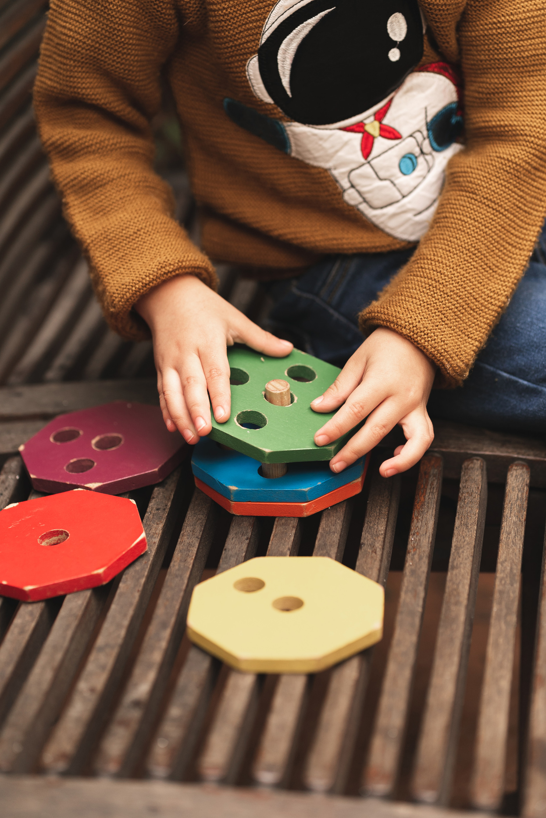

Todos somos diferentes
La diversidad es inherente a la condición humana. En este contexto, el autismo se ve como una manifestación de esa diversidad, donde cada individuo autista puede tener una forma única de percibir el mundo, procesar información y relacionarse con los demás. Esta variedad en la experiencia humana enriquece a la sociedad en su conjunto.

Slide 5

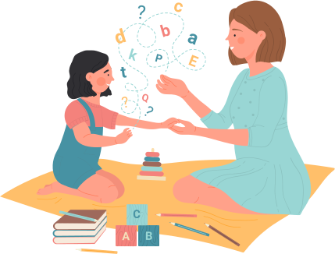
Reconocer que todos somos diferentes nos invita a construir una sociedad más inclusiva, en la que la neurodiversidad sea vista como una riqueza, promoviendo el respeto, la aceptación y la valoración de cada individuo por lo que es.

Slide 6

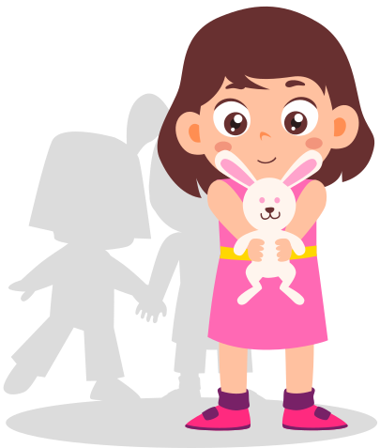
Estudios de caso
Un representante por equipo expondrá a los demás de los acuerdos llegados y se podrá producir un momento de reflexión conjunta en cuanto a las decisiones tomadas y oportunidades de mejora.
Analizaremos distintos casos en equipos (cada equipo con 1 caso) para decidir las acciones a seguir con estos estudiantes para su plena inclusión en nuestra comunidad educativa.

Slide 7
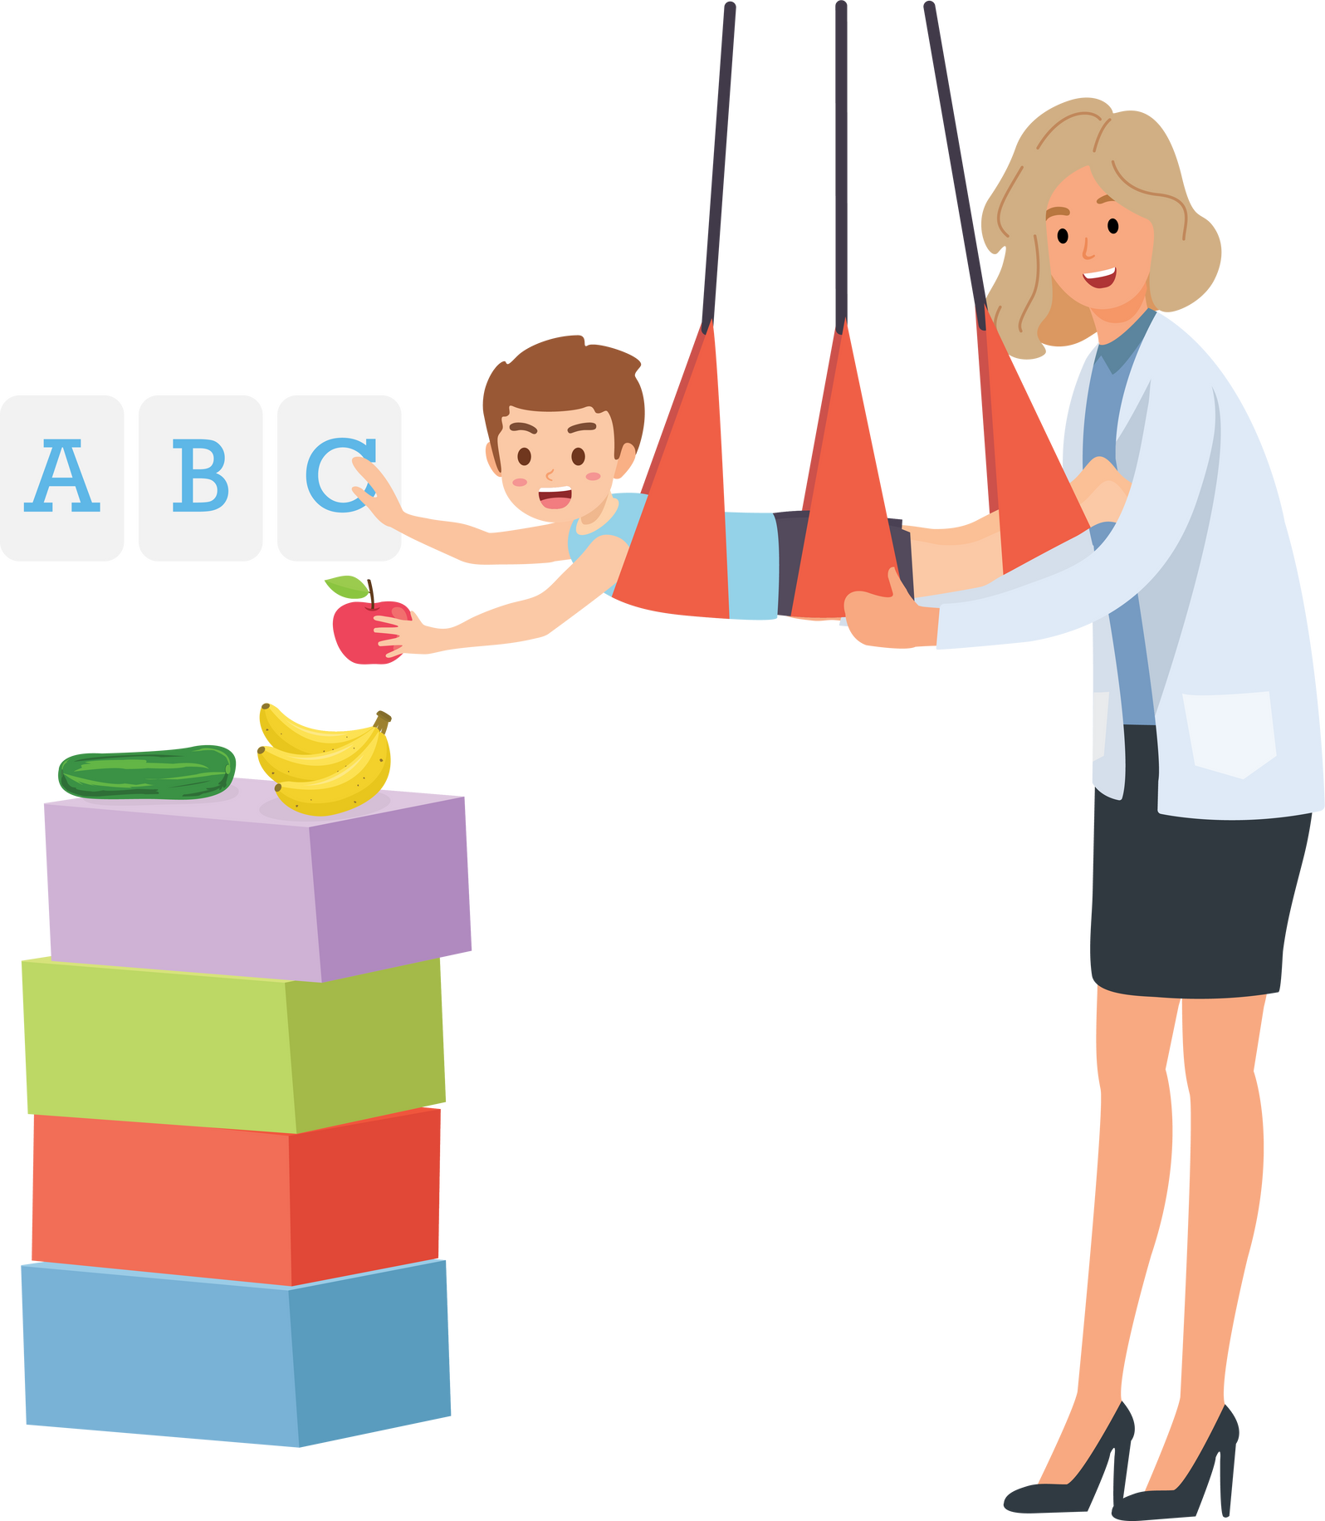

Caso Nº1 - PK (Mateo)
Características: Mateo es un niño de 4 años que muestra un gran interés por los trenes y los vehículos. A menudo se siente ansioso en situaciones nuevas y prefiere actividades estructuradas. Su comunicación es principalmente no verbal, aunque utiliza algunas palabras y gestos para expresar sus necesidades.
Intereses: Los trenes son su gran pasión. Le encanta jugar con juguetes relacionados y disfrutar de videos sobre trenes.
Posibles Detonantes: Mateo se estresa en ambientes ruidosos o desorganizados, lo que puede llevarlo a cubrirse los oídos o a retirarse a un lugar tranquilo. Información de sus apoderados sugiere que cambios repentinos en la rutina diaria pueden ser difíciles para él.

Slide 8
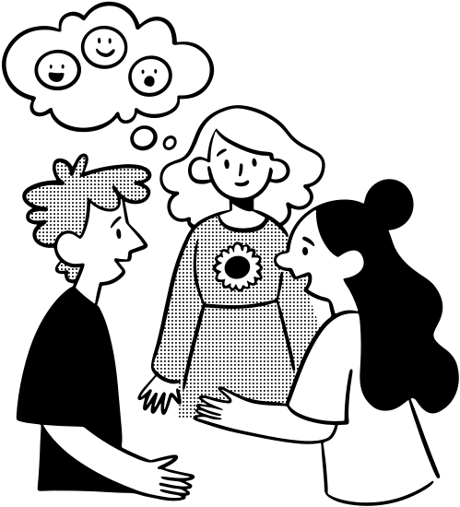
Caso Nº2 - 3º básico (Valentina)
Características: Valentina tiene 8 años y presenta habilidades excepcionales en matemática. Sin embargo, tiene dificultades para hacer amigos y a menudo se siente abrumada en grupos grandes. Prefiere trabajar sola y puede mostrar conductas repetitivas cuando está ansiosa.
Intereses: Su interés principal son los números y los rompecabezas. Disfruta resolviendo problemas matemáticos complejos y le gusta participar en competiciones de matemática.
Posibles Detonantes: Valentina puede sentirse frustrada si no puede resolver un problema de inmediato, lo que puede llevarla a retirarse. Sus apoderados han mencionado que necesita un tiempo de descanso después de actividades sociales para poder recargar energías.

Slide 9
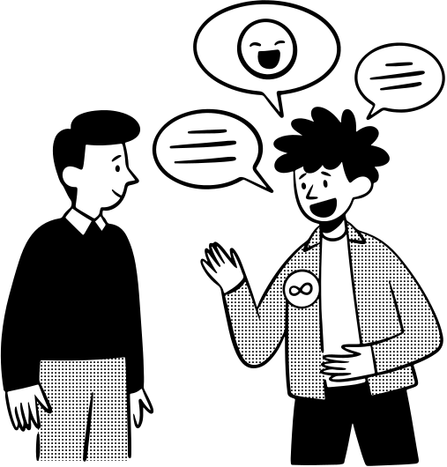
Caso Nº3 - 6º año básico (Lucas)
Características: Lucas tiene 11 años y es un niño muy curioso. Muestra un profundo interés por la ciencia y la naturaleza, pero a menudo tiene dificultades para entender las normas sociales y puede interrumpir a sus compañeros en clase.
Intereses: Le fascinan los experimentos científicos y la observación de animales en su entorno. Le gusta compartir sus descubrimientos, aunque a veces no se da cuenta de que sus compañeros no comparten el mismo entusiasmo.
Posibles Detonantes: Lucas puede sentirse abrumado en situaciones sociales, especialmente durante actividades grupales, y puede expresar su incomodidad de manera abrupta. Sus apoderados sugieren que proporcionarle roles específicos en actividades grupales puede ayudarlo a sentirse más cómodo.

Slide 10


Caso Nº4 - 1º medio (Sofía)
Características: Sofía tiene 14 años y es una adolescente que presenta una gran sensibilidad emocional y una inclinación hacia el arte. A menudo se siente incomprendida por sus compañeros y puede ser reservada en situaciones sociales.
Intereses: Su pasión es la pintura y el dibujo. Utiliza el arte como una forma de expresión y a menudo se sumerge en proyectos artísticos durante horas.
Posibles Detonantes: Sofía puede experimentar ansiedad en situaciones de evaluación o en clases donde se espera que participe verbalmente. Sus apoderados han indicado que crear un ambiente donde se valore su arte puede ayudarla a abrirse más y participar en clase.

Slide 11

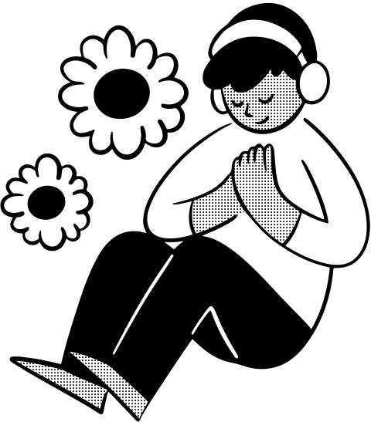
Reflexión Conjunta
Plenaria

Slide 12


Cierre
  Cada estudiante, con sus particularidades y talentos, aporta una riqueza única a nuestro entorno educativo. Al reconocer y valorar la neurodiversidad, no solo estamos brindando apoyo a los estudiantes autistas, sino que estamos enriqueciendo la experiencia de aprendizaje de toda la comunidad escolar.
Nuestro desafío es construir un futuro donde la inclusión no sea solo un objetivo, sino una realidad que empodera a todos los estudiantes a alcanzar su máximo potencial. La educación es una herramienta poderosa, y juntos, podemos utilizarla para crear un mundo más comprensivo y diverso.

Slide 13


¡Muchas gracias
por tu atención!

